Slide 1

PONTIFÍCIA UNIVERSIDADE CATÓLICA DE MINAS GERAIS NÚCLEO DE EDUCAÇÃO A DISTÂNCIA Pós-graduação Lato Sensu em Ciência de Dados e Big Data
PRATICA DE ATIVIDADE FISICA ENTRE ADULTOS BRASILEIROS NAS CAPITAIS
Gabriel Luis Rodrigues

Slide 2
Introdução

Slide 3
Introdução
Contextualização

Slide 4
Introdução > Contextualização
A pratica de atividade física e muito importante para o fortalecimento do corpo e também pode oferecer benefícios psicológicos, como promover a sensação de bem-estar. A redução dos níveis de atividade física e o aumento do tempo gasto em atividades sedentárias pode fazer com que a população desenvolva doenças cardiovasculares, respiratórias, metabólicas, musculoesqueléticas, câncer e depressão.
Por outro lado, a realização de atividade física é considerada como uma estratégia para a prevenção e gestão de doenças crônicas e ainda para a melhora da saúde mental, reduzindo o risco de depressão e deficiência cognitiva e melhorando e elevando a autoestima.
Notes:
O covid é um vírus que causa doenças no sistema respiratório. A primeira infecção de covid 19 em humanos foi em 2019

Slide 5
Introdução
O problema proposto

Slide 6
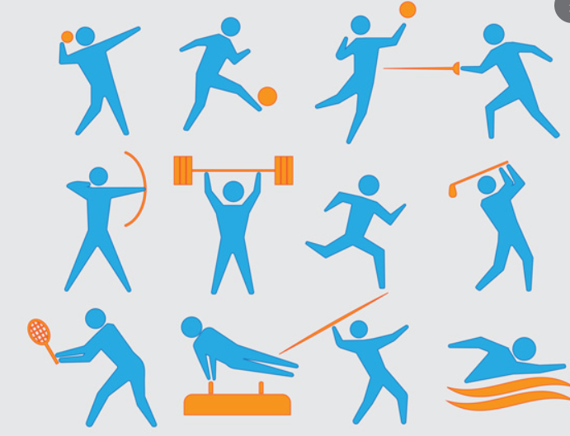
Introdução > O problema proposto
Realizar uma análise nos dados das Práticas de atividade física por Capitais. Desta forma auxiliaremos para ver qual atividade e mais praticada em determinada região qual a idade do praticante, quanto tempo de duração da pratica. Iremos analisar um conjuntos de dados que tem diversas informações importantes.

Slide 7
Introdução
Objetivos

Slide 8
Introdução > Objetivos
Classificar as Atividades física praticada nas capitais por tipo de pratica e
o tempo da pratica.
Baseado no histórico
Motivos considerados importantes:
Modalidade praticada
Tempo praticado
Escolaridade
Idade...

Slide 9
Processamento/Tratamento de Dados

Slide 10
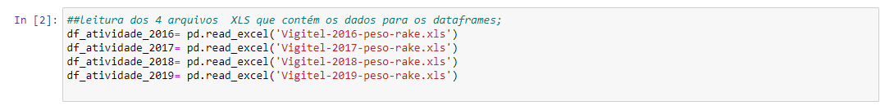
Processamento/Tratamento de Dados
Anaconda, versão 1.10.0 utilizando a extensão “Jupyter Notebook”
Python 3.8.1.
Pandas dataframe

Slide 11
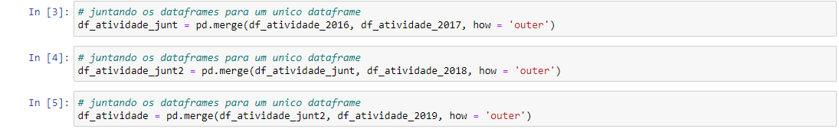
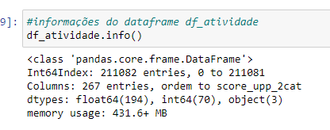
Processamento/Tratamento de Dados
Concatenando os quatros Data Frame em um unico DF.
Informação do Data Frame.

Slide 12

Processamento/Tratamento de Dados
Trata campos nulos no Data Frame
Renomeando colunas
Criando coluna nova
Alterado valor do registro coluna

Slide 13
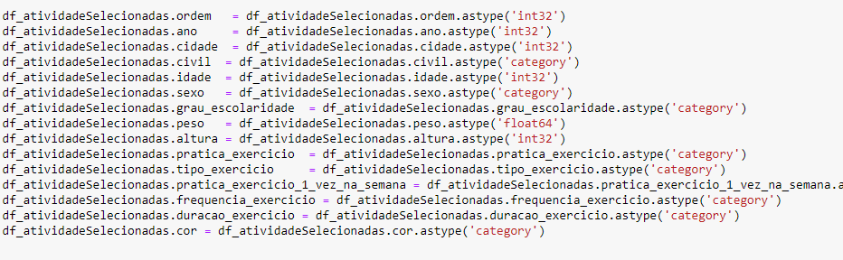
Processamento/Tratamento de Dados
Ajustado tipo de campos do Data Frame
Obtendo valores para o Ano 2019

Slide 14

Processamento/Tratamento de Dados
Importando Data Set
Renomeando coluna do DataFrame.
Filtrando coluna no DataFrame

Slide 15
Análise e
Exploração dos Dados

Slide 16
Análise e
Exploração dos Dados

Slide 17


Análise e Exploração dos Dados > Análise descritiva
Total de pessoas entrevistadas no ano de 2019
Total de resposta agrupado por Sim ou Não praticante de atividade física

Slide 18
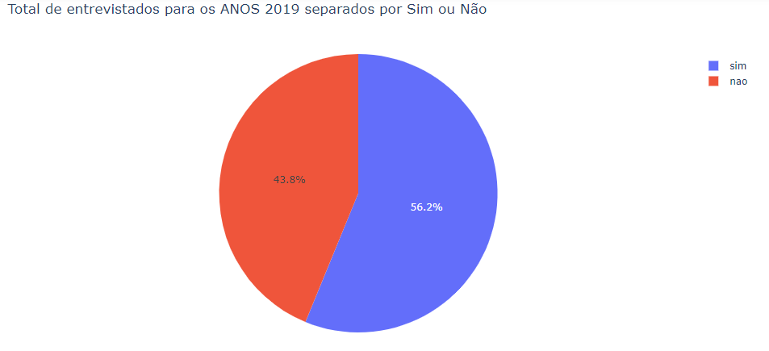
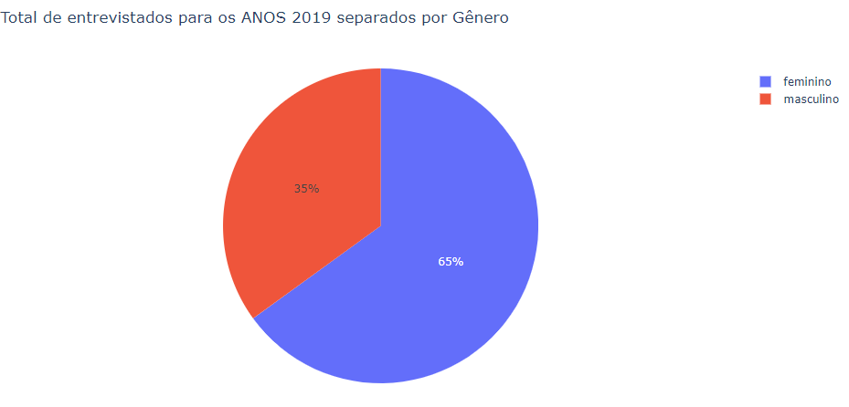
Análise e Exploração dos Dados
Gráfico de pizza agrupado por Sim ou Não porcentagem
Gráfico pizza agrupado por gênero

Slide 19
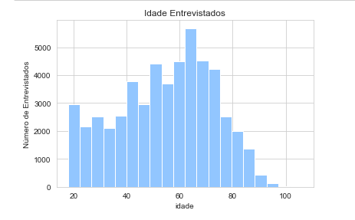
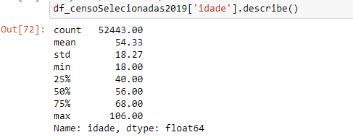
Análise e Exploração dos Dados
Media da Idade dos entrevistados
Gráfico com idade dos entrevistados

Slide 20
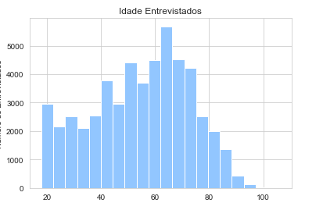
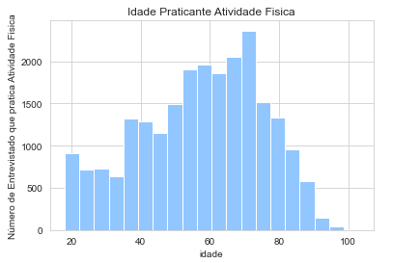
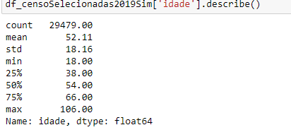
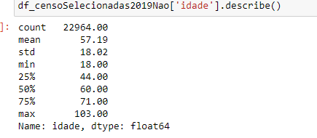
Análise e Exploração dos Dados
Gráfico idade dos entrevistados que praticam atividade física
Gráfico idade dos entrevistados que não praticam atividade física
Media dos entrevistados que não praticam atividades
Media dos entrevistados que praticam atividades

Slide 21
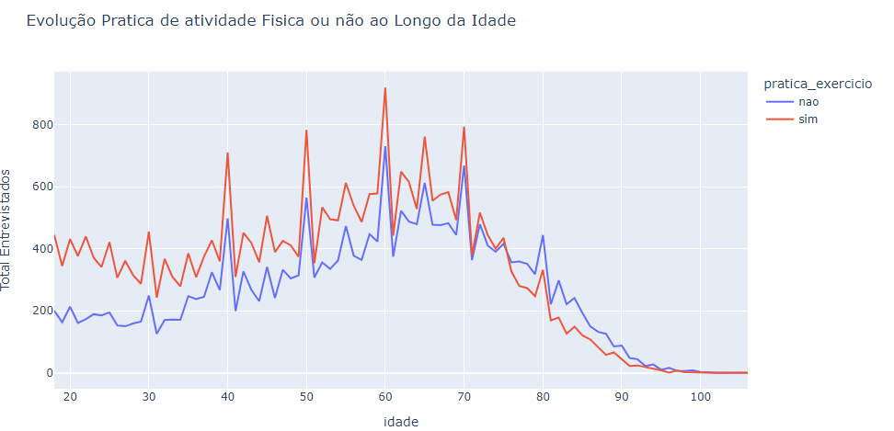
Análise e Exploração dos Dados
Variação da idade por entrevistados em 2019

Slide 22
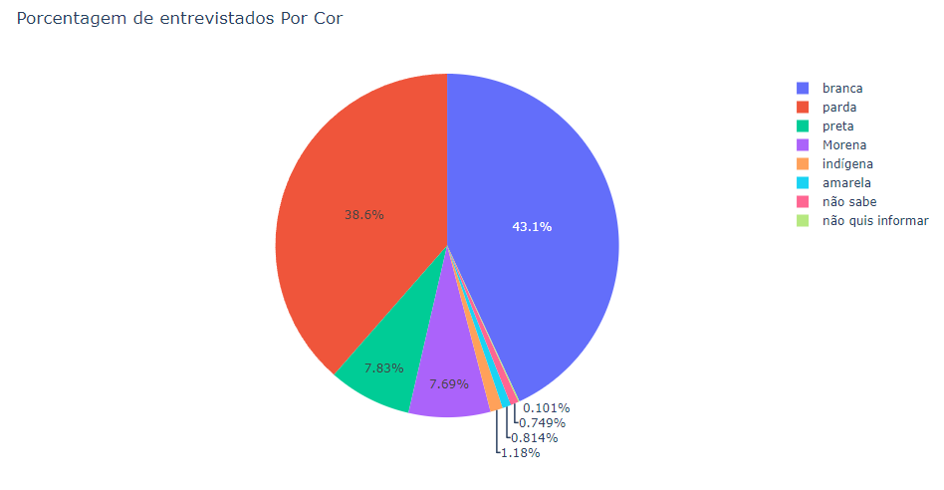
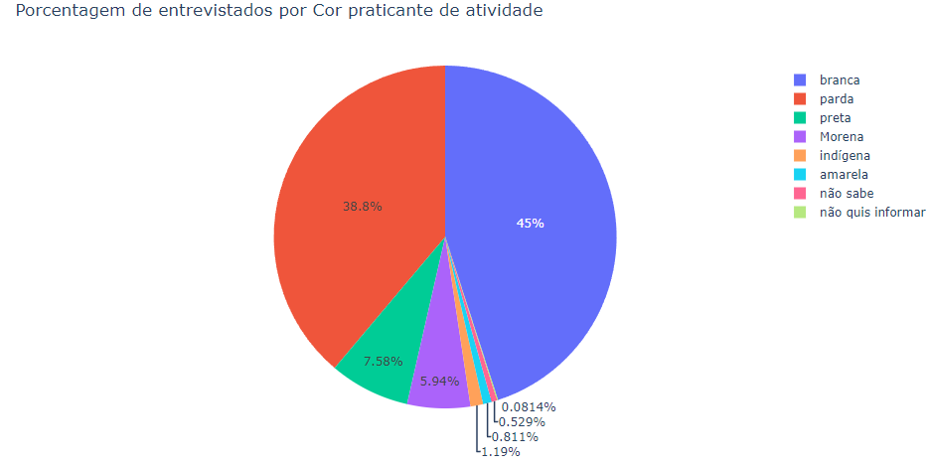
Análise e Exploração dos Dados
Total de entrevistados agrupados por cor
Total de entrevistados agrupados por cor Praticante

Slide 23
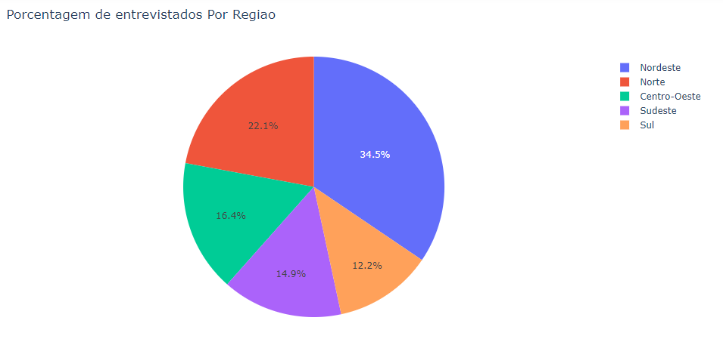
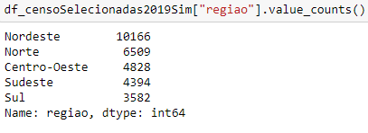
Análise e Exploração dos Dados
Total de entrevistados praticantes de atividade física agrupado por Região
Contagem por Região

Slide 24
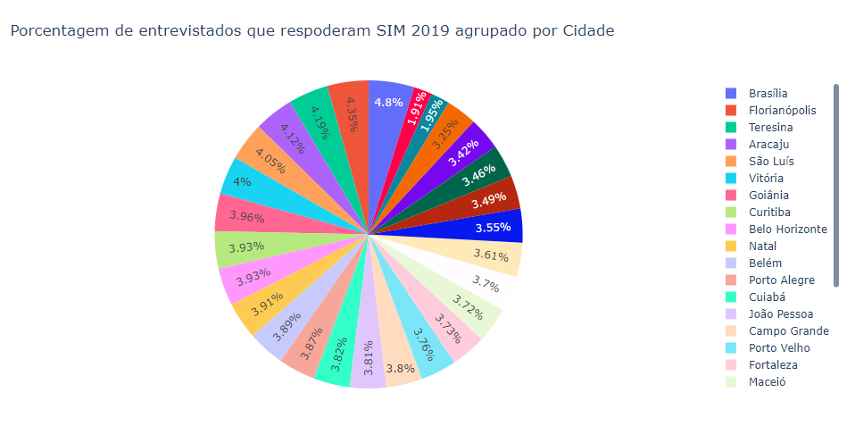
Análise e Exploração dos Dados
Total entrevistados que praticam atividade física agrupado por capital

Slide 25
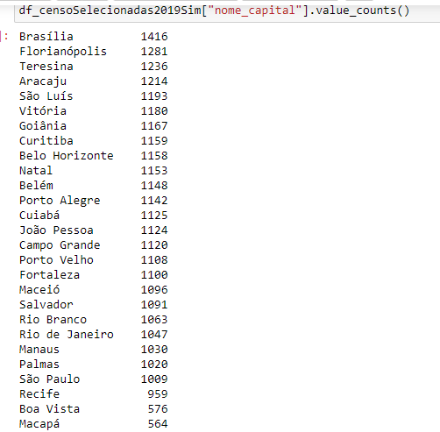
Análise e Exploração dos Dados
Contagem de praticante por capital

Slide 26
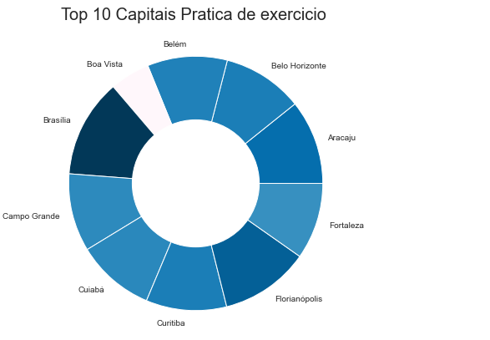
Análise e Exploração dos Dados
10 Capitais que mais praticam atividade física

Slide 27
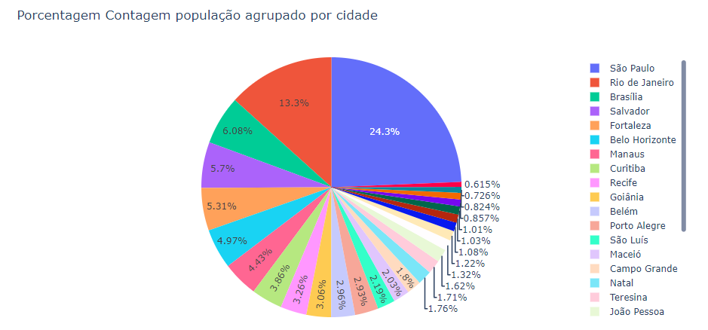
Análise e Exploração dos Dados
Porcentagem da população estimada agrupado por Capital

Slide 28
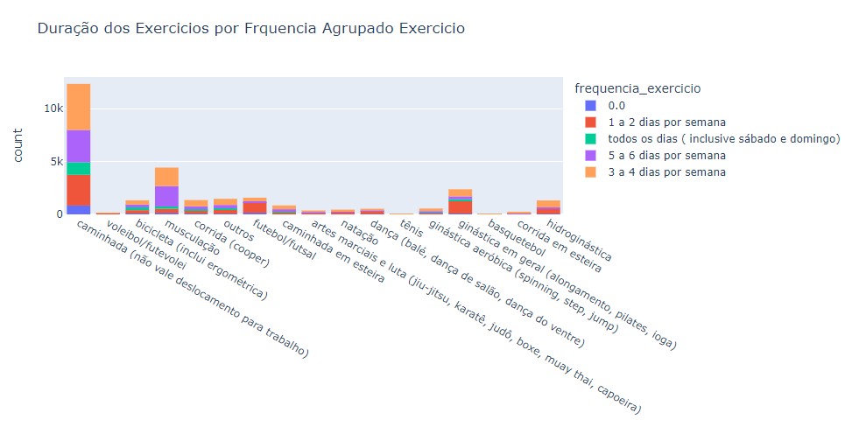
Análise e Exploração dos Dados
Porcentagem frequência atividade física

Slide 29
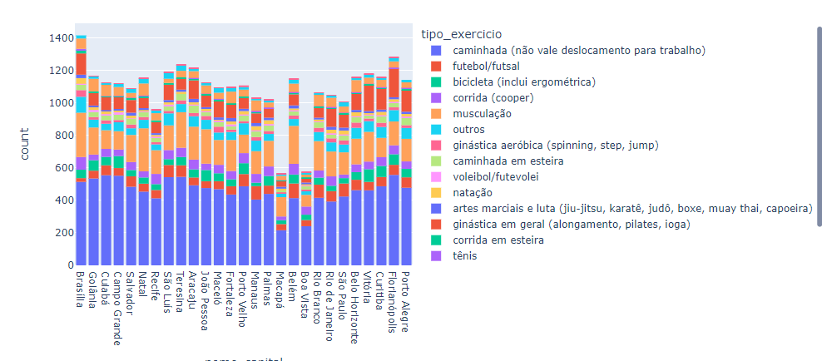
Análise e Exploração dos Dados
Tipo exercício praticado por capital

Slide 30
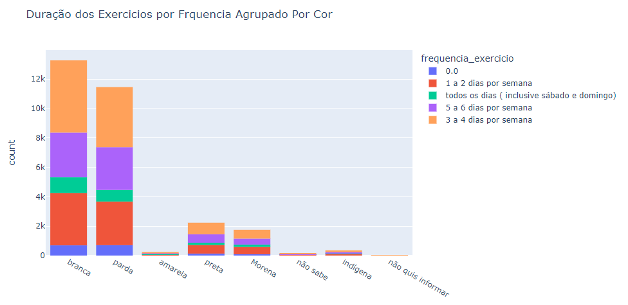
Análise e Exploração dos Dados
Tipo exercício praticado por Cor

Slide 31
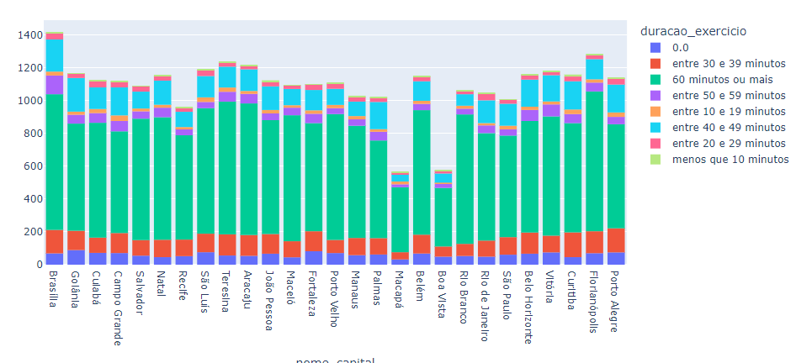
Análise e Exploração dos Dados
Tempo praticado por Capital

Slide 32
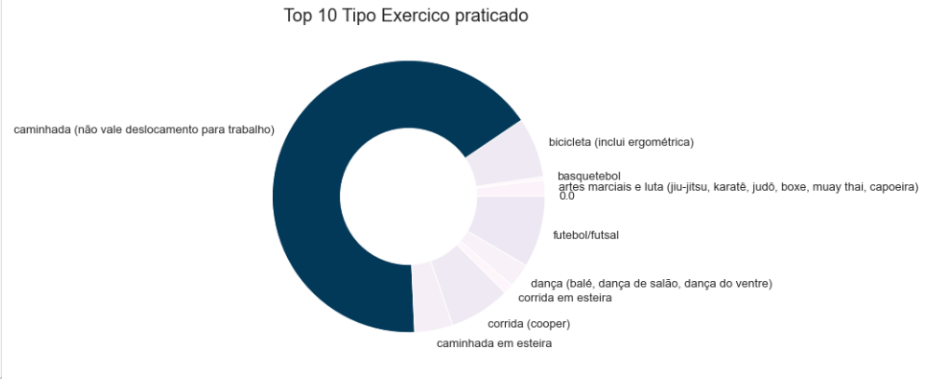
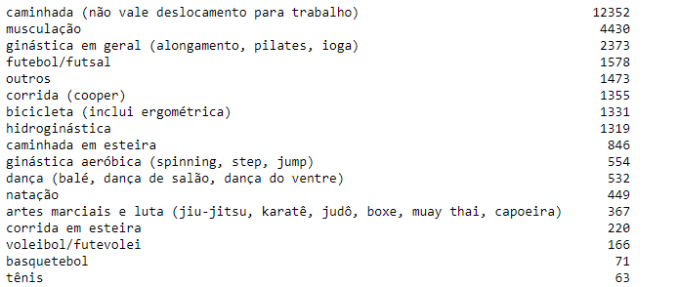
Análise e Exploração dos Dados
Contagem dos exercícios mais praticados.

Slide 33
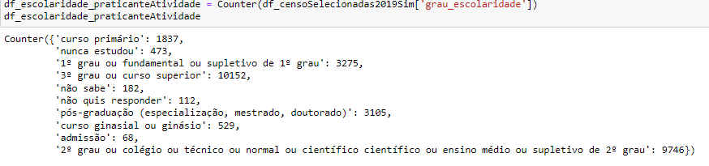
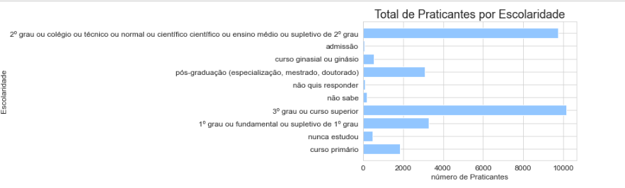
Análise e Exploração dos Dados
Contagem por escolaridade dos praticante de atividade.

Slide 34
Modelo de Machine Learning

Slide 35
Modelo de Machine Learning
Modelos classificadores de aprendizagem supervisionada
Naive Bayes
árvore de decisão (Decision Tree Classifier)
Random Forest
SVM (Support Vector Machine)
KNN (K-Nearest Neighbor)

Slide 36
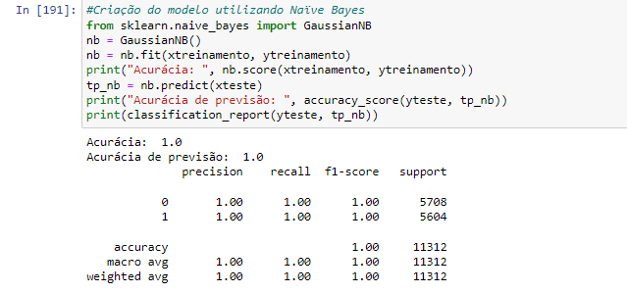
Modelo de Machine Learning
Modelos Naive Bayes

Slide 37
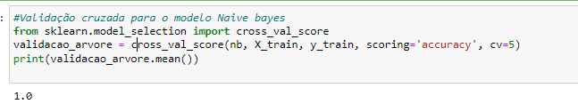
Modelo de Machine Learning
Modelos Naive Bayes
Validação Cruzada

Slide 38
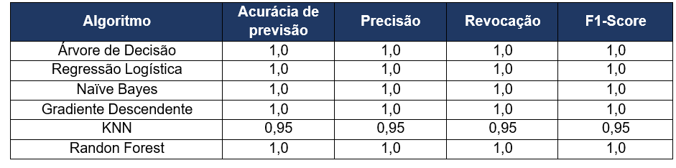
Modelo de Machine Learning
Modelos Metricas

Slide 39

Muito obrigado!

